Slide 1

Спорные моменты ленд-лиза
Овчинников Павел, R3141

Slide 2
Ленд-лиз
lend
lease
давать
взаймы
сдавать в аренду

Slide 3










Slide 4



История ленд-лиза

Slide 5
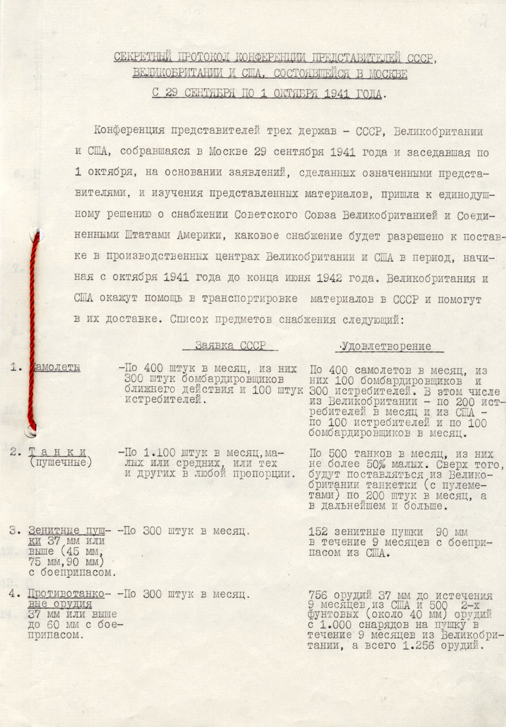
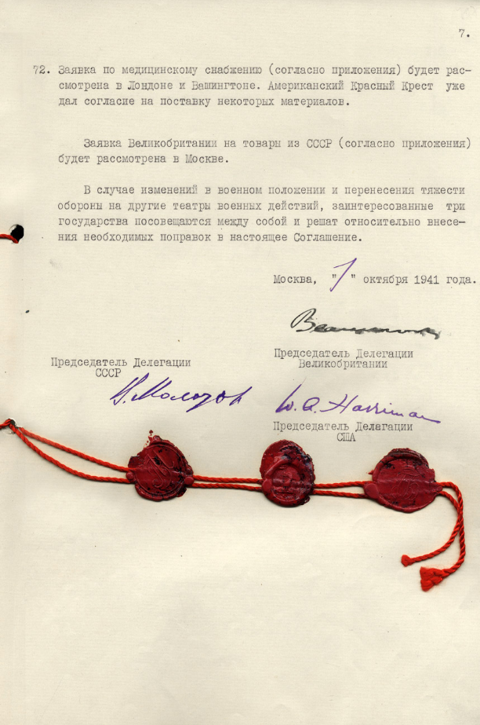
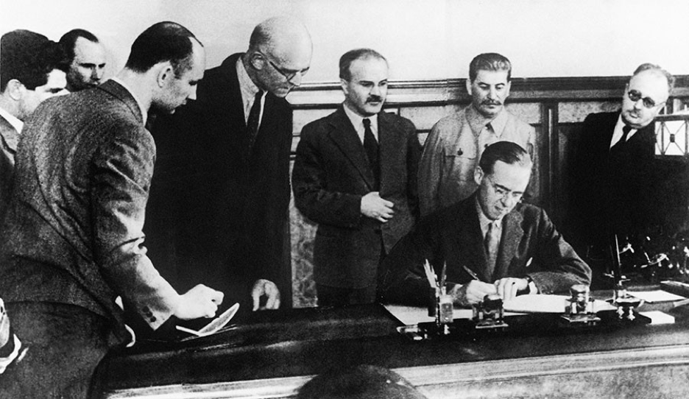
Первая Московская конференция

Slide 6
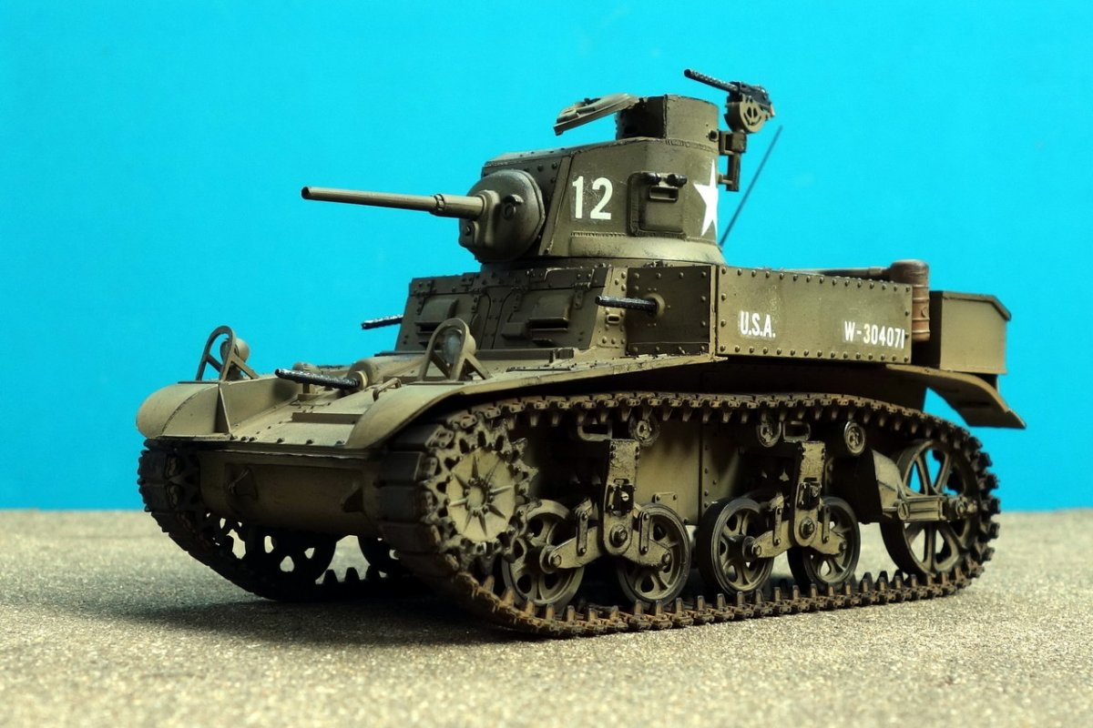
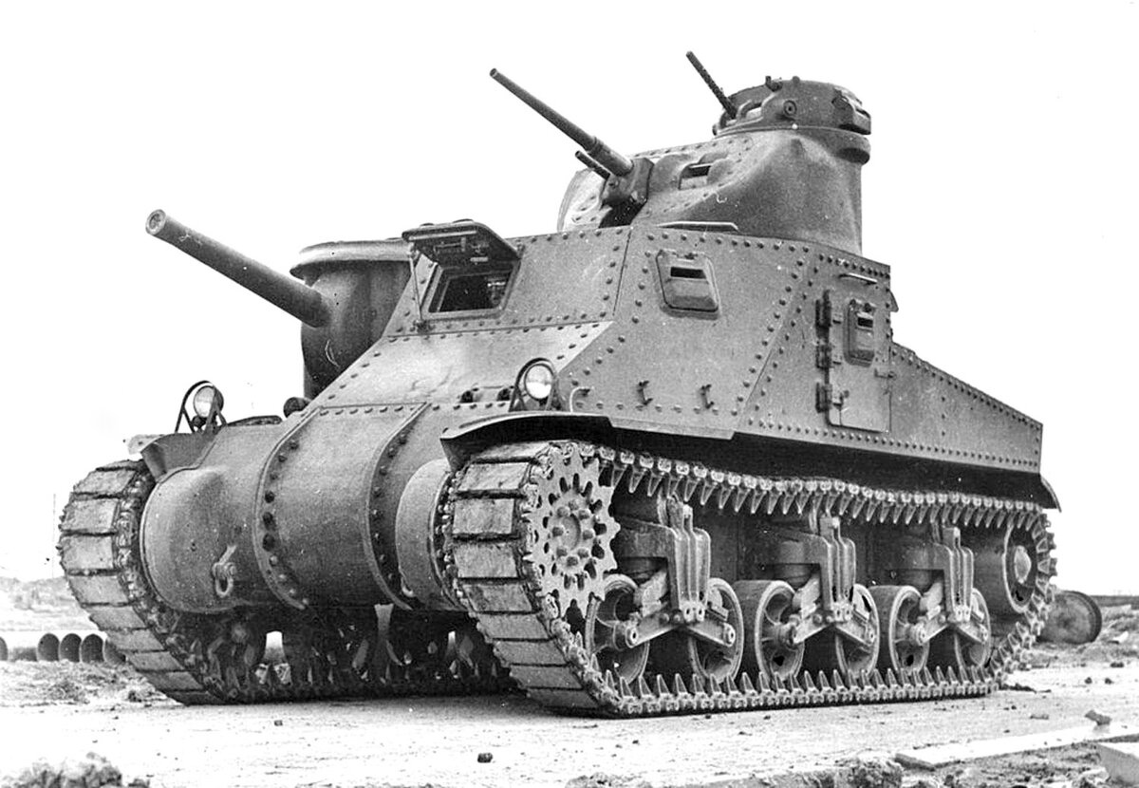

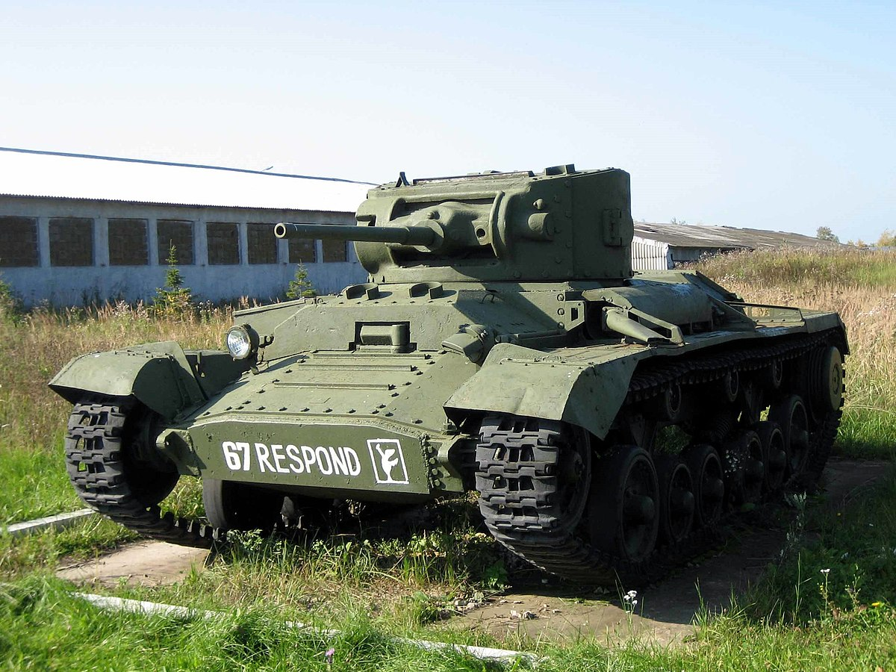
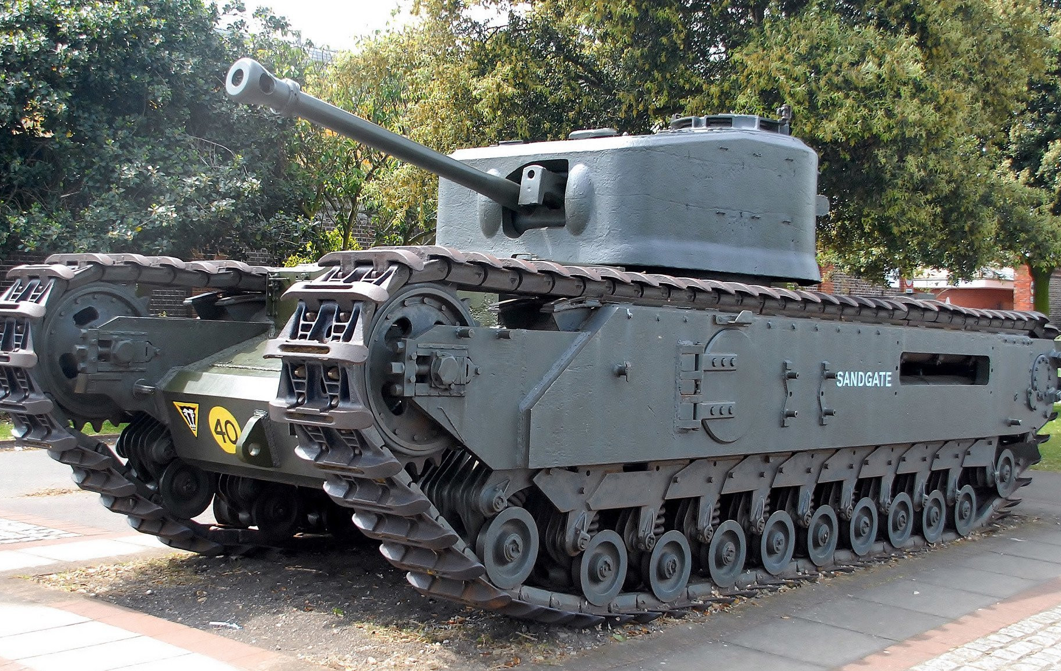
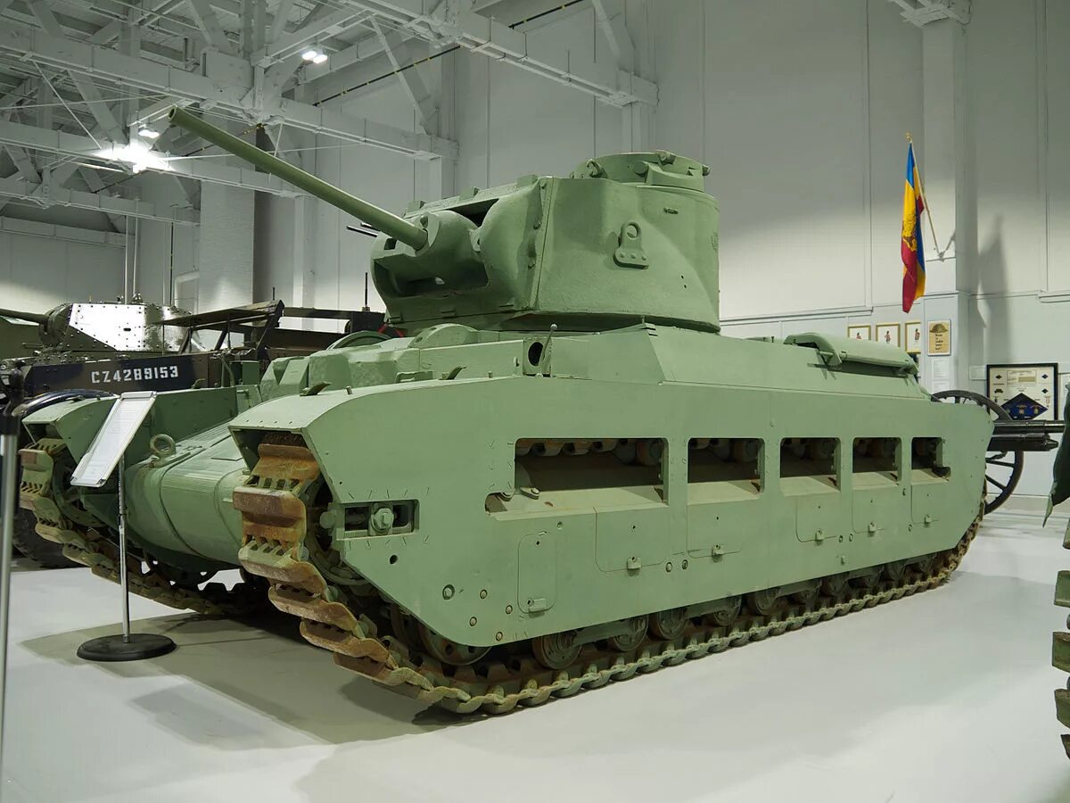
Поставки по ленд-лизу

Slide 7
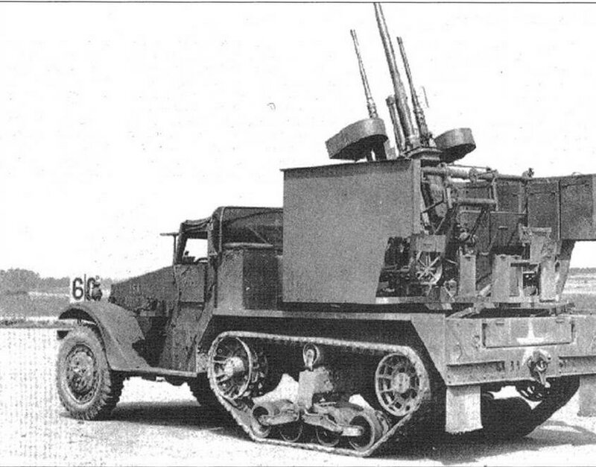
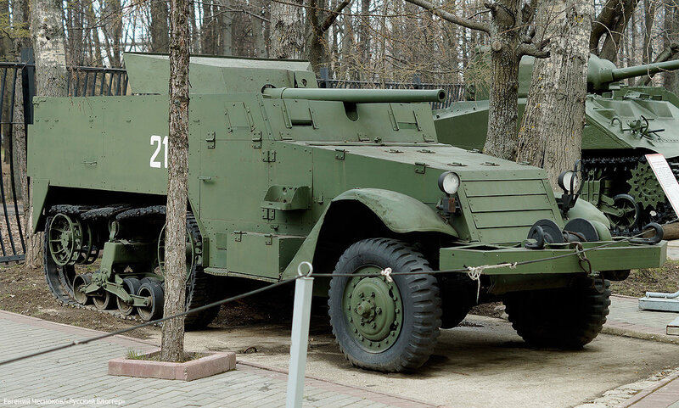
Поставки по ленд-лизу

Slide 8
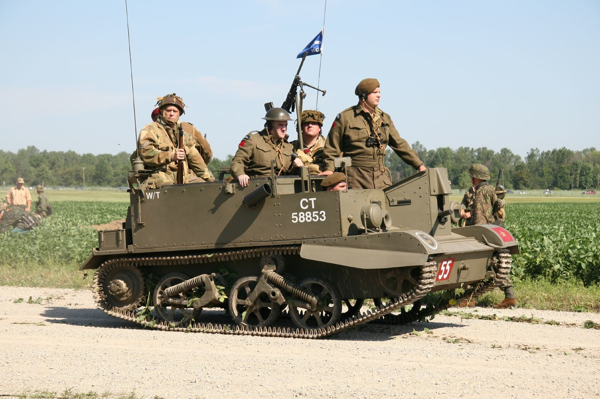
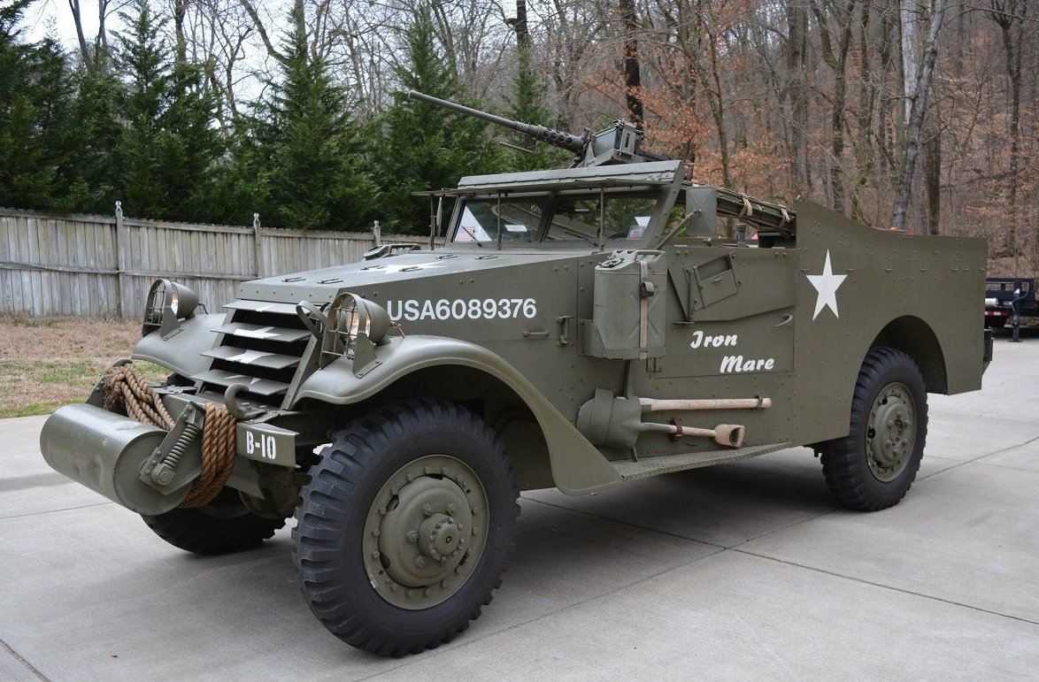
Поставки по ленд-лизу

Slide 9

Результаты ленд-лиза

Slide 10






Спорные моменты

Slide 11

Спасибо за внимание!
@pavetranquil

